Slide 1
Коррекция слоговой структуры слова

Slide 2
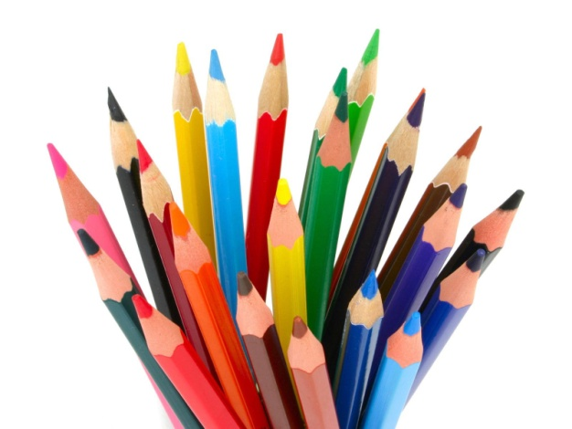
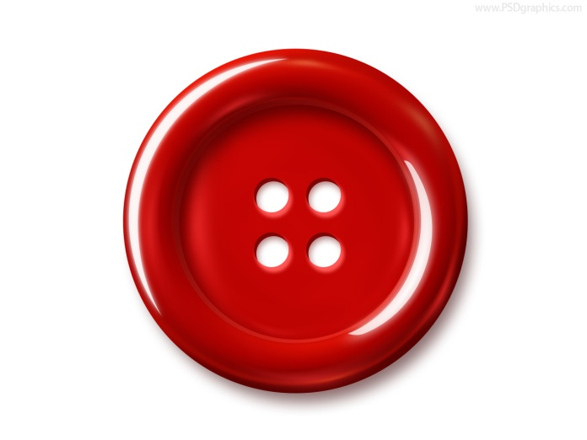
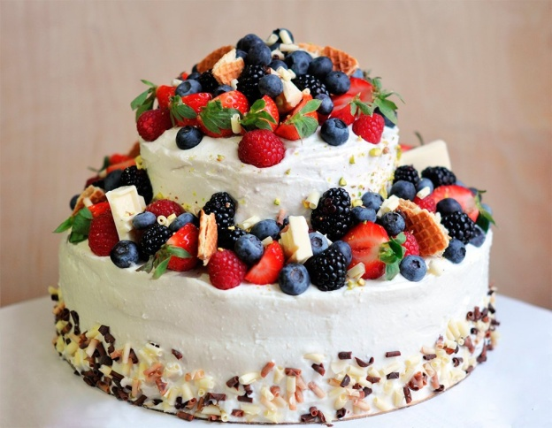
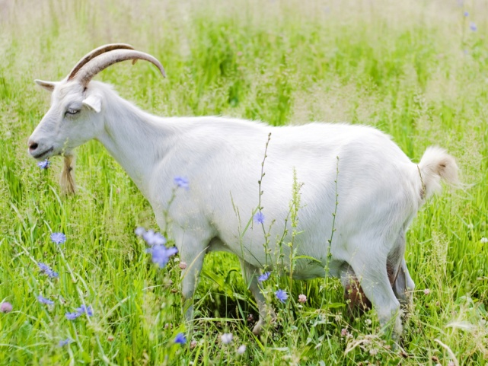
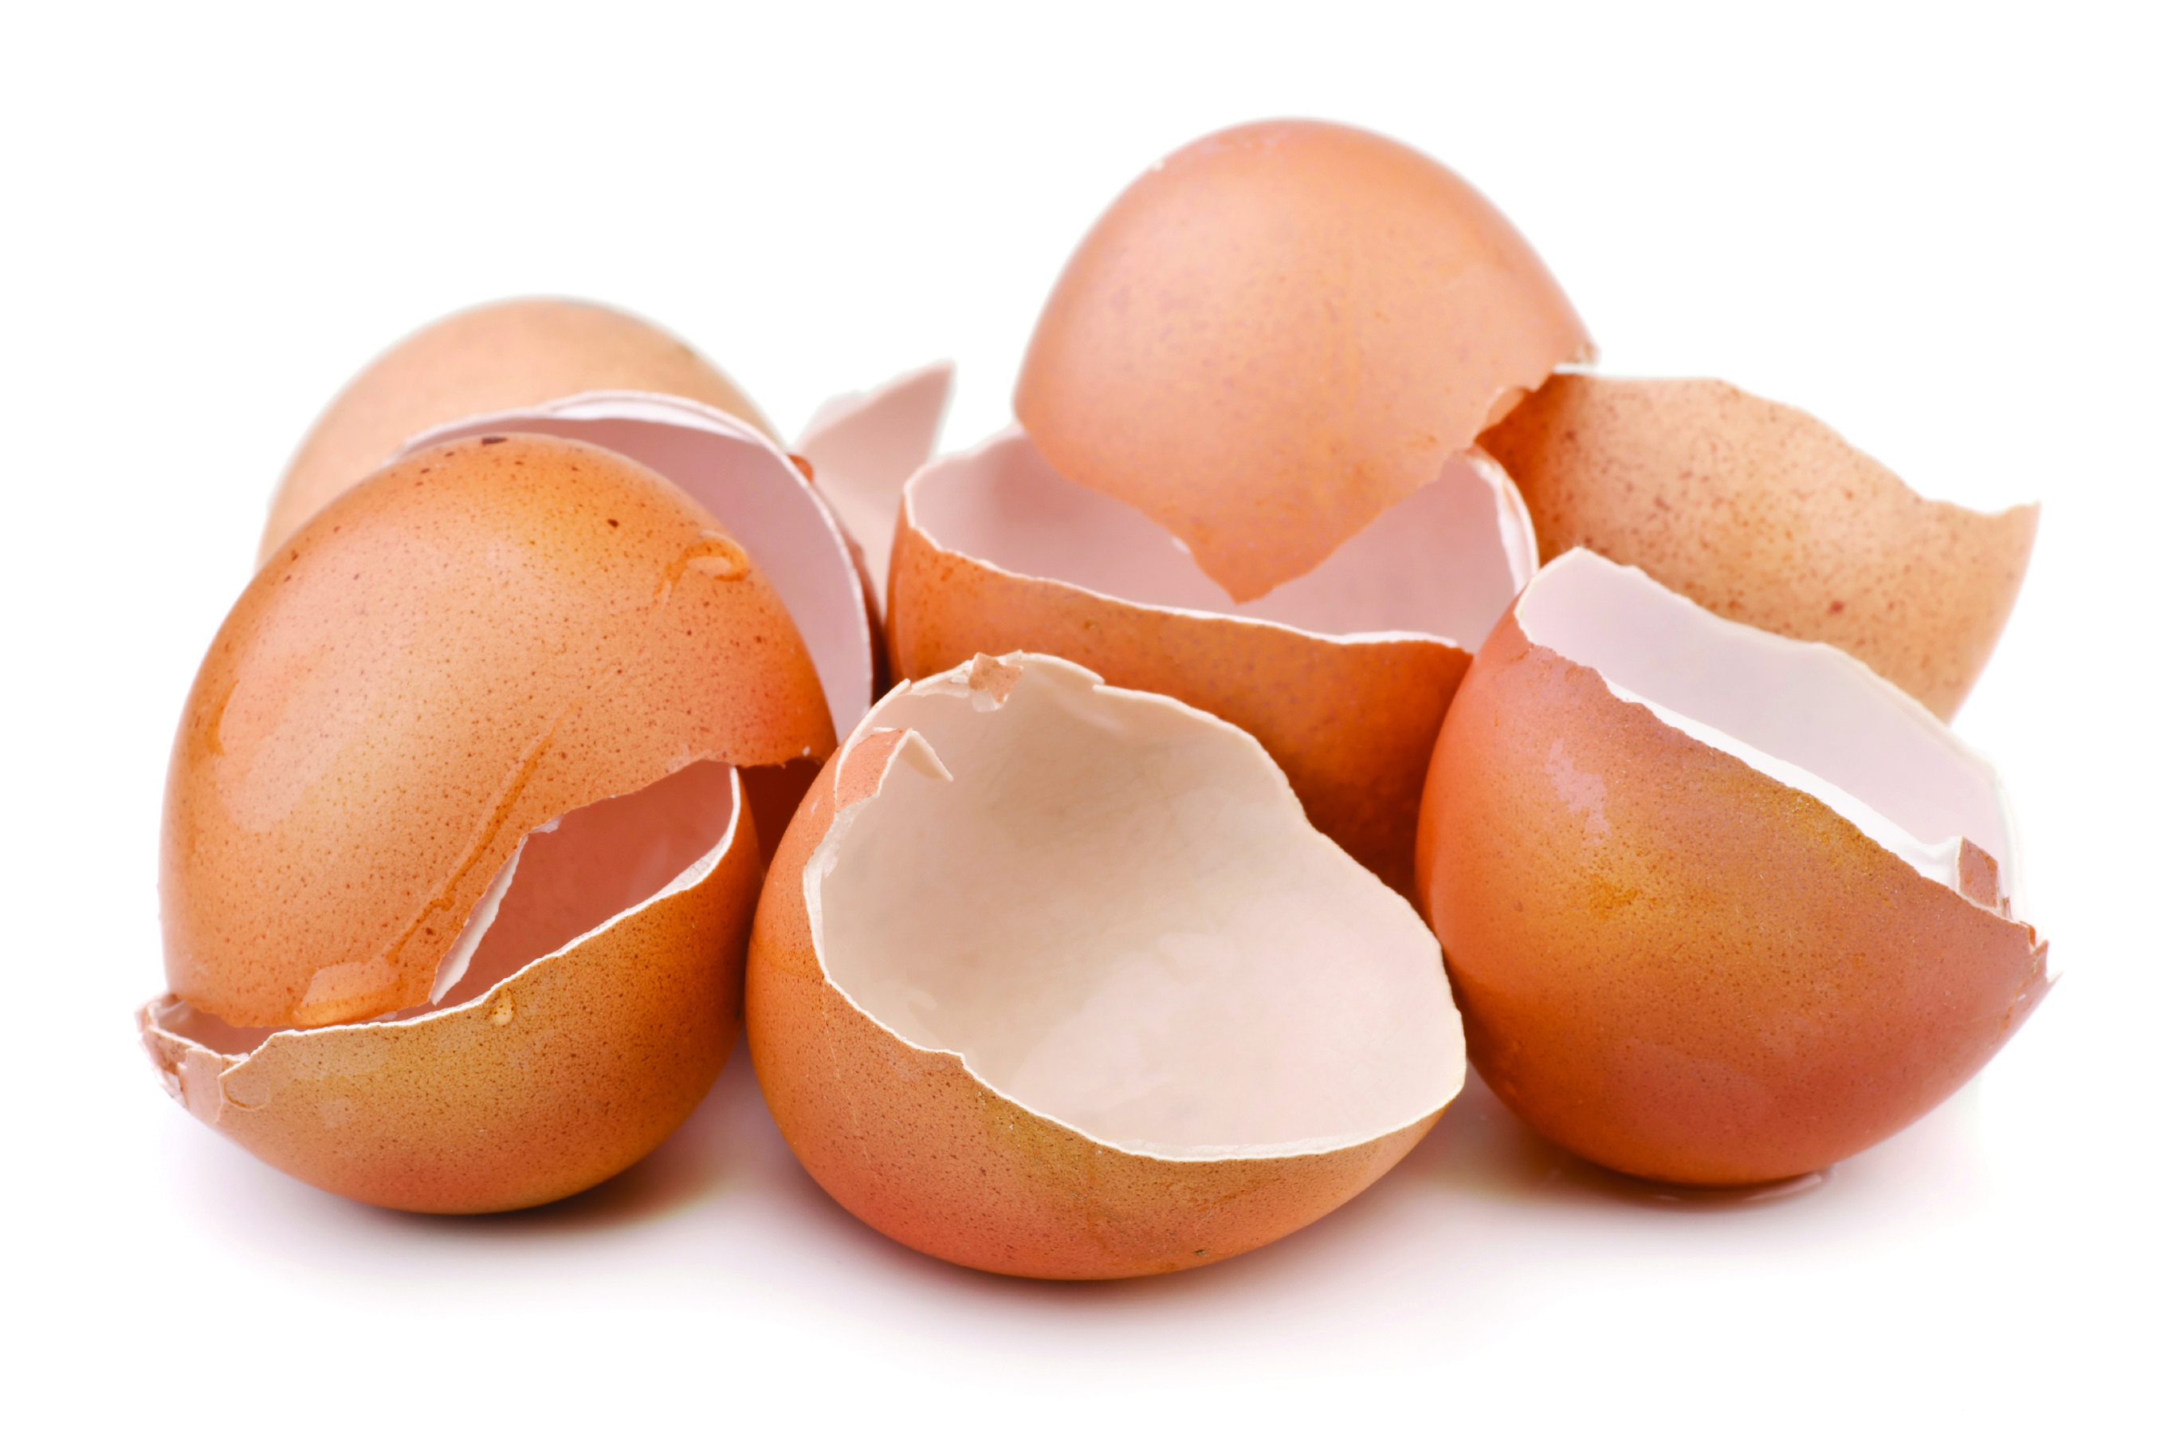
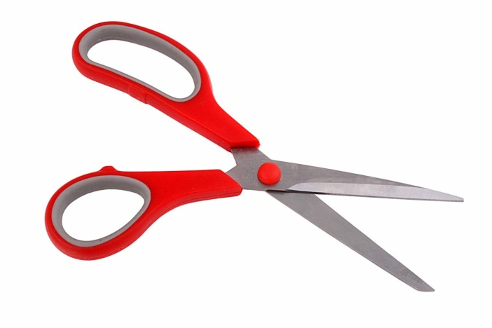
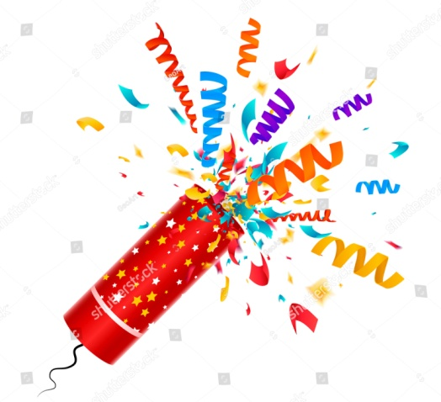
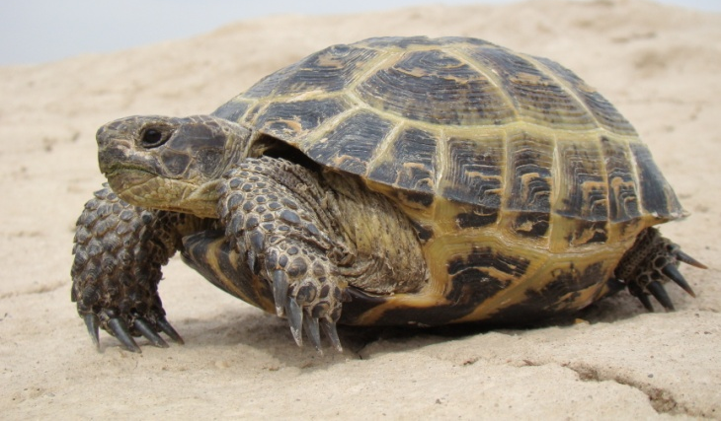
Шифровка - 1

Slide 3
Шифровка - 2
КУКУРУЗА
ПУГОВИЦА
БЕРЕЗА

Slide 4
Нейротренажер «Слоговые пальчики»
Вариант 1

Slide 5
Нейротренажер «Слоговые пальчики»
Вариант 2

Slide 6
«Слог + слог, а может еще слог – слово получается?»
Отгадай загадки, получи слово из ударных слогов

Slide 7
Вода не размочит,
Не съест его пламень.
Нож, саблю наточит,
Зерно мелет...

Slide 8
КАМЕНЬ
КА-МЕНЬ

Slide 9
Злая, как волчица,
Жжется, как горчица!
Что это за диво?
Это же …

Slide 10
КРАПИВА
КРА-ПИ-ВА

Slide 11
Нет, не птица, но летает. Высоко она порхает. На цветочке посидит, И раскраской всех манит. Вся такая лапочка, Маленькая…

Slide 12
БАБОЧКА
БА-БОЧ-КА

Slide 13
Длинный домик под землей
Извивается змеей.
Этот коридор-дыра
Называется…

Slide 14
НОРА
НО-РА

Slide 15
КА + ПИ + БА + РА = Капибара
Капибара - полуводное млекопитающее, самый крупный из современных грызунов. Длина тела взрослой капибары достигает 1—1,35 м, высота в холке — 50—60 см. Внешне капибара напоминает гигантскую большеголовую морскую свинку.

Slide 16
Слоговой прямоугольник

Slide 20
Спасибо
за внимание!

